Slide 1
資料３
土砂災害についての基礎知識

Slide 2
①防災学習
自然災害から命を守るため、災害のメカニズムやリスク、避難を行うための防災気象情報や避難行動の方法について、学びます。
Notes:
それでは、土砂災害から命を守るため、知っておくべきことを学びます。
ここでは、土砂災害の発生のメカニズム、発表される情報、避難行動などについて説明します。

Slide 3
土砂災害の概要
土砂災害とは
土砂災害とは、大雨や地震等による土砂の移動が原因となる災害です。
発生の様態
・表層崩壊、深層崩壊
土砂災害の種類
・土石流、がけ崩れ、地すべり
Notes:
土砂災害とは、大雨や地震などによる土砂の移動が原因となる災害の総称です。
土石流、崖崩れ、地滑りの３つがあります。
また、崩壊（ほうかい）の規模により、表層崩壊（ひょうそうほうかい）と深層崩壊（しんそうほうかい）に分類されます。

Slide 4
表層崩壊と深層崩壊
崩壊の深さ（規模）で分類した場合、次のとおりとなります。
○表層崩壊
・地すべり･がけ崩れなどの斜面崩壊のうち、厚さ0.5～2.0m程度の表層土が、表層土と岩盤の境界に沿って滑落
・比較的規模の小さな崩壊
・土砂災害のうちほとんどの場合は表層崩壊
・強い雨が数時間続いた場合に発生する場合が多い
表層崩壊
：表層土のみ崩れる
○深層崩壊
・すべり面が表層崩壊よりも深部で発生
・表層土だけでなく 深層の地盤までもが崩壊土塊となる比較的規模の大きな崩壊現象
・表層崩壊に比べ、被害が甚大になる可能性が高い
・地すべりと同様に河道閉塞を発生させ、天然ダムを形成することがある
→中山間部では、早期に土砂災害警戒区域外だけではなく、平野部への避難行動が必要。
長時間の降雨が続き、総降雨量が非常に多くなると予想される場合に、発生することが多くなる。
深層崩壊
：岩盤から崩れる
Notes:
表層崩壊は、０．５メートルから２メートル程度の表層部分のみが崩れる、比較的規模の小さな崩壊です。
強い雨が数時間続いた場合に発生することが多くなります。
また、深層崩壊は、滑り面が表層崩壊よりも深い部分で発生し、岩盤から崩れる規模の大きな崩壊です。
長時間の降雨が続き、総降雨量が多くなると予測される場合に発生することが多くなります。
早期に、平野部などの安全な場所への避難が必要になります。

Slide 5
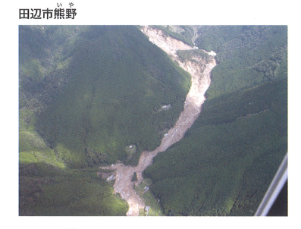
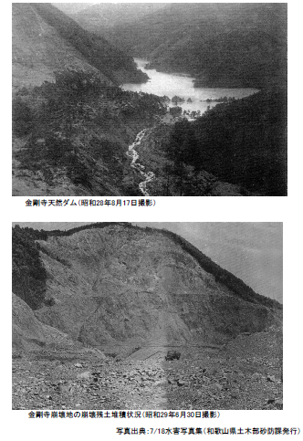
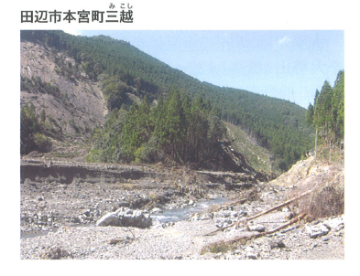
深層崩壊の事例
昭和２８年有田川水害（和歌山県花園村）
平成２３年紀伊半島大水害
Notes:
深層崩壊の事例です。
左の写真が、昭和28年の有田川水害の写真です。
昭和28年の7月18日前後の集中豪雨に起因して、山崩れや崖崩れ、洪水が起こり、死者行方不明者1000人を超す被害が発生しました。
右の写真は、紀伊半島大水害の写真です。
平成23年の台風12号は大型で動きが遅かったため、長時間にわたり、広い範囲で大雨になりました。
一部の地域では2,000ミリを超える記録的な大雨になり、各地で多くの、人的被害、浸水被害、土砂災害などの被害が発生しました。

Slide 6
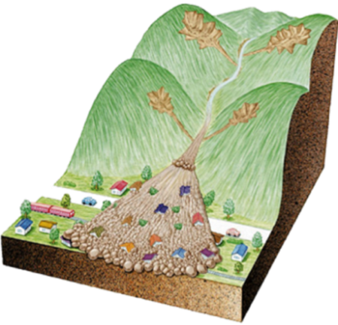
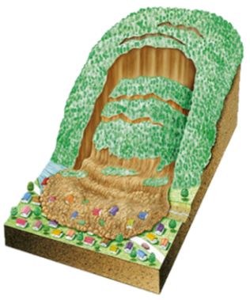
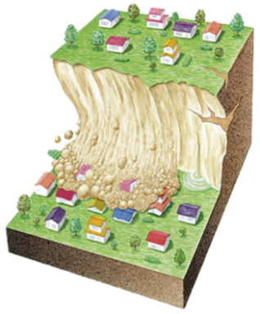
土砂災害の種類
雨が続くと・・・
集中豪雨になると・・・
土壌に雨水がたまる
次のとおり分類される。
土石流 地すべり がけ崩れ
山腹や川底の石や土砂が集中豪雨などによって一気に下流へと押し流される現象
斜面の一部あるいは全部が地下水の影響と重力によってゆっくりと斜面下方に移動する現象
雨が地中にしみ込み水分が土の抵抗力を弱め斜面が突然崩れ落ちる現象
Notes:
先ほど説明したように、土砂災害は３つの種類に分けられます。
土石流は、山腹、谷底にある土砂が長雨や集中豪雨などによって一気に下流へと押し流される現象です。
大量の水分を含んだ土砂が下流に下るため、広い範囲で甚大な被害が発生します。
地すべりは、斜面の一部あるいは全部が、地下水の影響と重力によってゆっくりと斜面下方に移動する現象です。
がけ崩れは、降雨時に地中にしみ込んだ水分により不安定化した斜面が、急激に崩れ落ちる現象です 。
スピードが速く、破壊力も大きいため、人家裏の斜面が崩壊した場合は、被害が甚大になります。
山間地の多い日本では、土砂災害の中で最も発生件数が多い現象です。

Slide 7
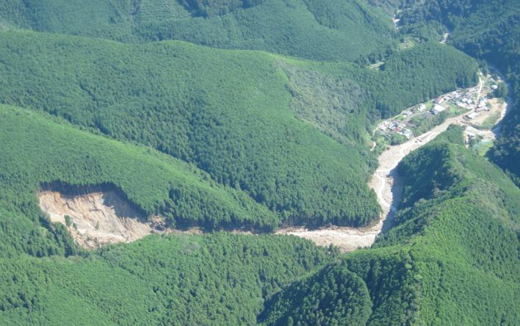
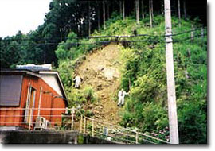
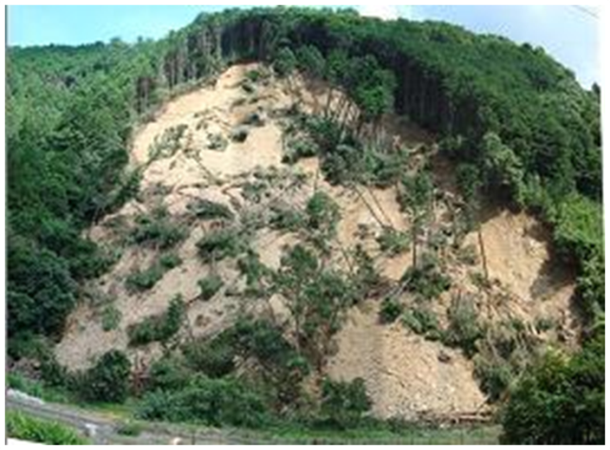
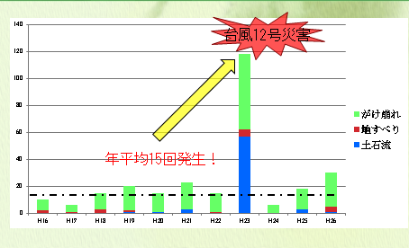
土砂災害による被害
土石流
がけ崩れ
田辺市 深谷地内（紀伊半島大水害）
県内でのがけ崩れ
地すべり
橋本市慶賀野地区（紀伊半島大水害）
近年の和歌山県内での土砂災害
Notes:
資料右下のグラフをご覧下さい。
最近、土砂災害の発生回数が増えていることが分かります。
また、写真は、土石流、がけ崩れ、地すべりの写真です。
（動画を流す）

Slide 8
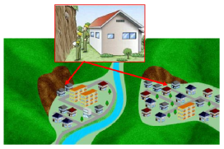
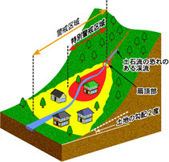
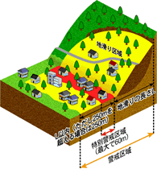
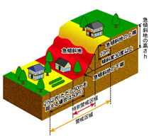
土砂災害対策の推進①
土砂災害防止法
「土砂災害警戒区域等における土砂災害防止対策の推進に関する法律」
土砂災害から住民の生命を守るため、土砂災害のおそれのある区域について危険の周知、警戒避難態勢の整備、住宅等の新規立地の抑制、既存住宅の移転促進等のソフト対策を推進するものです。
基礎調査の実施
渓流や斜面など土砂災害により被害を受けるおそれのある区域の地形、地質、土地利用状況について調査。
(平成31年度までに基礎調査完了予定）
区域の指定
基礎調査に基づき、土砂災害警戒区域、土砂災害特別警戒区域を指定。
Notes:
土砂災害は毎年のように発生しています。命や財産を守るため、基礎調査として、土砂災害により被害をうけるおそれのある区域について調査を行います。
その調査の結果に基づき、土砂災害のおそれのある区域として、「土砂災害警戒区域」、「土砂災害特別警戒区域」を指定します。
県では、平成３１年度までに基礎調査を完了する予定です。

Slide 9
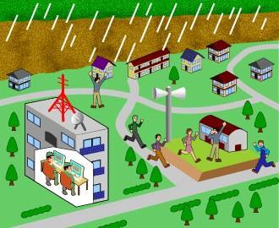
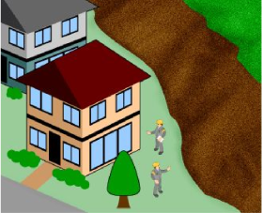
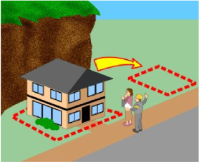
土砂災害対策の推進②
土砂災害警戒区域
（イエローゾーン）
土砂災害が発生した場合に、住民等の生命又は身体に危害が生じるおそれがあると認められる区域で、以下の対策が行われます。
1.市町村地域防災計画への記載
2.災害時要援護者関連施設利用者のための警戒避難体制
3.土砂災害ハザードマップによる周知の徹底
4.宅地建物取引における措置（説明の義務）
土砂災害が発生した場合に、建築物に損壊が生じ、住民等の生命又は身体に著しい危害が生じるおそれがあると認められる区域で、以下の対策が行われます。
1.特定の開発行為に対する許可制
2.建築物の構造の規制
3.建築物の移転等の勧告及び支援措置
4.宅地建物取引における措置 （説明の義務）
土砂災害特別警戒区域
（レッドゾーン）
土砂災害危険箇所
土砂崩れ等が発生するおそれがある箇所。県内に18,487箇所存在
Notes:
「土砂災害警戒区域（イエローゾーン）」は、土砂災害が発生した場合に、生命もしくは身体に危害が生じるおそれがあると認められる区域として指定されます。
指定されると、「市町村地域防災計画への記載」や「土砂災害ハザードマップによる周知の徹底」などの対策が行われます。
また、「土砂災害特別警戒区域（レッドゾーン）」は、土砂災害が発生した場合に、建築物に損壊が生じ、生命もしくは身体に危害が生じるおそれがあると認められる区域が指定されます。
指定されると特別警戒区域では、「特定の開発広域に対する許可制」や「建築物の移転等の勧告」などの対策が行われます。

Slide 10
指定緊急避難場所・指定避難所
１ 指定緊急避難場所・指定避難所
指定緊急避難場所とは、災害の危険が切迫した場合において、緊急に避難する安全
な避難先のことです。災害種別ごとに市町村長が指定しています。
①地震、②がけ崩れ、土石流、地すべり、③高潮、④洪水、⑤津波、
⑥大規模な火事、⑦大量の降雨による浸水 など
指定避難所とは、災害により家屋が倒壊したり、被災した者が避難のために一定
時間滞在する場所のことです。市町村長が指定しています。
避難場所・避難所
の地図記号
避難場所
避難所
災害種別記号
の例
津波・高潮
洪水・内水氾濫
土石流
10
Notes:
災害が起こった場合の安全な避難先として、避難場所が指定されています。
いざ災害が起こったときに、どこに避難するかについて、家族で話し合って、決めておくことが大切です。
また、災害により被災した場合に一定時間滞在する場所として、避難所が指定されています。
こちらについても、あらかじめ確認しておきましょう。

Slide 11
避難先の安全レベル設定①（土砂災害）
避難先について、本県が設定した基準により各市町村において災害からの
安全性を☆の数によりレベル分けして表示しています。
安全レベル | 説 明
避難先（☆☆☆） | 土砂災害や浸水が発生した場合でも十分に安全な避難先
避難先（☆☆） | 土砂災害や浸水が発生した場合でも一定の安全性を確保することが可能である避難先
避難先（☆） | 大規模災害が想定される場合には事前に開設しないとするか、開設した場合であっても危険が迫った場合には閉鎖の可能性がある避難先
避難先（☆（注）） | 大規模災害が想定される場合には事前に開設しないとするか、開設した場合であっても危険が迫った場合には閉鎖の可能性が高い避難先 ※避難先の充実に伴い、市町村において順次廃止していく
11
Notes:
和歌山県では、星の数により避難先を３つのレベルに分けています。
星の数が多いほど、安全な場所となっています。時間がある限り、星３つの避難先を目指しましょう。

Slide 12

避難先の安全レベル設定②（土砂災害）
安全レベルの設定は、次の４つの判断基準を設けて実施。
①土砂災害の可能性の有無
②浸水被害の可能性の有無
③施設等の構造・形態による判断
④施設の階層による判断
安全レベルの高い避難場所に
早期に避難を！
（原則は土砂災害警戒区域等外への避難）
避難
Notes:
安全レベルの設定は、土砂災害の可能性、浸水被害の可能性など４つの判断基準で設定しています。
安全レベルの高い避難場所に早期に避難するように心がけましょう。
土砂災害警戒区域外への避難が原則です。

Slide 13
避難行動の留意点
土砂災害警戒区域外や危険箇所外に立ち退き避難することを前提とする。
万一、避難が遅れて、立ち退き避難はかえって命に危険を及ぼしかねないと判断する場合は、建物土砂災害警戒区域や危険箇所内においては、鉄筋コンクリート造の２階以上の建物の斜面と反対側に避難する。
さらに避難が遅れて、かなり切迫した状況になり、自宅の周辺が浸水したり、暴風などにより無理に避難することが危険になる場合には、自宅の２階以上の斜面と反対側の部屋に移動して安全確保を実施する。
なお、長時間の降雨が続き、非常に総降雨量が多いと予想される場合には、深層崩壊が発生する可能性があることから、早期に、より安全な場所（平野部の浸水のおそれにない場所等）に避難する。
Notes:
次に、避難行動の留意点を説明します。
災害時に、どのようなことに気を付けるのかを知っておくことが必要です。
まず、基本は、土砂災害警戒区域や危険箇所の外に避難することが、重要です。
避難が遅れて、避難所等への避難がかえって危険だと判断する場合は、安全な建物の２階以上に避難をする必要があります。
さらに避難が遅れて、かなり切迫した状況になった場合は、自宅の２階以上の斜面と反対側の部屋に移動して、安全を確保しましょう。
長時間の降雨が続き、非常に総降雨量が多いと予想される場合は、深層崩壊が発生する可能性があります。早期に安全な場所に避難するように心がけましょう。

Slide 14
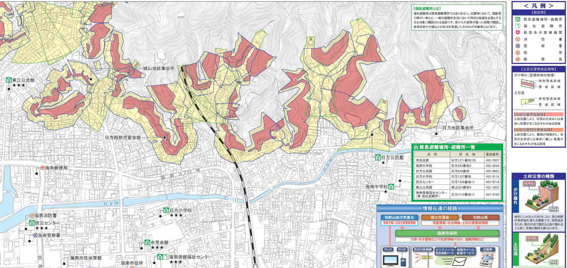
ハザードマップを確認しましょう
■土砂災害マップ
市町村から配布されているマップを確認しましょう。
Notes:
土砂災害警戒区域などを明示した土砂災害ハザードマップを作成しています。
資料は、九度山町のハザードマップの例です。

Slide 15
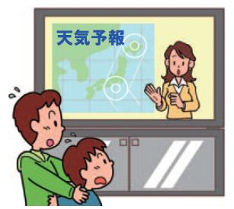
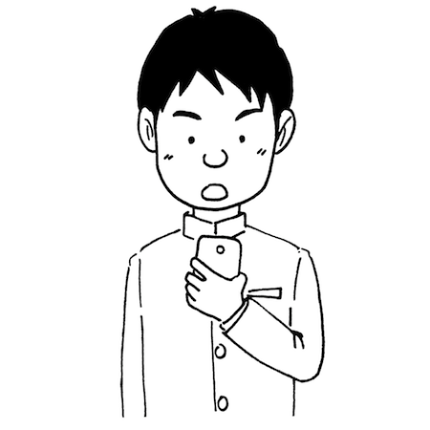
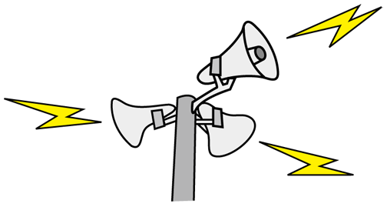
避難の際に活用する情報
避難の判断材料=情報
気象庁の防災気象情報
河川の
水位情報
市町村の避難発令情報
避難勧告が発令
されました。
テレビ、インターネット、防災わかやまメール、防災行政無線などの情報を確認し、適切な避難行動に結びつけることが大切です。
15
Notes:
次に避難の際に活用できる情報について説明します。
まずは、気象庁が発表する防災気象情報があります。「大雨警報」や「土砂災害警戒情報」などがあります。
次に国や県などの河川管理者が発表する河川の水位情報があります。これには、「氾濫（はんらん）注意情報」や「氾濫警戒情報」があります。
また、市町村が発表する避難発令情報があります。これには、「避難準備情報」や「避難勧告」などがあります。
これらの情報を積極的に収集し、早期に避難できるようにすることが大切です。

Slide 16
土砂災害に関する防災気象情報
大雨注意報：大雨により災害が起こるおそれがある場合
大雨警報：大雨による重大な災害が起こるおそれがある場合
「土砂災害」と「浸水害」の２種類がある。
土砂災害警戒情報：大雨警報(土砂災害)が発表されている状況で、土
砂災害発生の危険度がさらに高まったときに、市町村長の
避難勧告等の判断を支援するよう、また、住民の自主避難
の参考となるよう、対象となる市町村を特定して警戒を呼
びかける情報
気象庁
記録的短時間大雨情報：大雨警報が発表されているときに、数年に１回
程度発生する激しい短時間の大雨を観測・解析した場合
大雨特別警報：大雨により警報の発表基準をはるかに超える異常な現
象が予想され、重大な災害が起こるおそれが著しく大きい
場合
「土砂災害」と「浸水害」の２種類がある。
Notes:
気象庁から発表される土砂災害に関する防災気象情報にはこのようなものがあります。
「土砂災害警戒情報」は、大雨による土砂災害の危険度が高まったとき、都道府県と気象庁が共同で発表する防災情報です。
少なくともこの情報が発表された段階では、避難を開始する目安です。
また、「大雨特別警報」は警報の発表基準を遙かに超える現象が予想され、重大な災害が起こるおそれが著しく大きい場合に発表されます。
この特別警報が発表された時点では、非常に危険で切迫した状態です。
市町村からの避難勧告等にしたがい直ちに避難場所へ避難刷る必要があります。
ただし、外出が危険なときは、自宅の2階など少しでも安全な場所に移動しましょう。

Slide 17
河川の水位情報
洪水予報河川や水位周知河川などの比較的大きな河川については、水位のレベル設定がされています。
17
Notes:
比較的大きな河川については、水位のレベル設定がされており、水位に応じて、「氾濫注意情報」や「氾濫計画情報」が発表されます。
発表される情報に応じて、避難に当たっての参考とします。

Slide 18
避難発令情報
今後避難勧告等が発令される可能性がある場合に出される情報。
・避難に時間を要する方は避難してください。
・夜間に大雨等が想定される場合は、夜間の危険な避難行動を避けるため、日中に避難準備・高齢者等避難開始が発令されます。このタイミングで避難しましょう。
避難準備・高齢者等避難開始
市町村
避難勧告
避難を勧める情報。避難しましょう。
避難を指示する情報。避難行動自体に危険がないか、周りの状況に注意し、慎重な判断の上で避難しましょう。
避難指示（緊急）
18
Notes:
市町村から発表される避難に関する情報もあります。
「避難準備情報・高齢者避難開始」は、今後、避難勧告などが発令される可能性がある場合に出されます。
高齢者など避難に時間を要する方は、避難を開始します。
また、夜間に大雨が想定される場合など、日中にこの情報が出されますので、このタイミングで避難が必要です。
避難勧告が発令された時点では、必ず避難場所への避難が必要です。
避難指示が発令された時点では、すでに危険性が高まっています。
大雨や暴風など危険性が高まっている場合が高いため、慎重に避難することが必要です。
もし逃げ遅れた場合は、自宅の２階に避難するなど、少しでも安全性を高める行動をとります

Slide 19
避難のタイミング
・今後の情報に注意し、避難の準備を行う。
・ただし、日没後に避難の必要が生じることが予想される場合や、高齢者等避難に時間を要する方はこの時点で避難してください。
避難を開始してください。
・避難が完了していることが前提ですが、もし逃げ遅れた場合は、自宅の２階に避難するなど、少しでも安全性を高める行動をとります。
経験したことのない滝のような豪雨の場合は、急に、局地的に危険な状況に陥るため、早めの避難判断が必要
田畑や水路を見に行って、被害に遭う場合があるため、注意が必要
雨が止み、警報等が解除された後でも土砂災害が発生することがあるため、注意が必要
Notes:
避難のタイミングをまとめたものです。
繰り返しになりますが、避難準備情報が発令された時点で、避難に時間がかかる方や、日没後に大雨が予想される場合は、避難を開始します。
避難勧告の時点では避難を確実に行う必要があります。
また、避難指示が発令された時点では、避難が完了している必要があります。
逃げ遅れた場合などは、自宅2階への避難など、少しでも安全性を高める行動をとります。
今まで経験したことがない滝のような豪雨の場合は、急に危険な状況に陥る（おちいる）場合があります。
早めの避難判断が必要です。

Slide 20
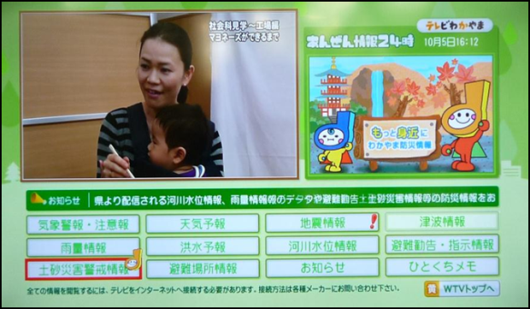
防災気象情報や避難の情報の取得①
各自が避難の判断を行うために自らが積極的に情報を収集する必要があります。
１ 防災行政無線
防災情報や避難情報などを屋外に設置したスピーカーや戸別受信機な
どを通じてお知らせします。
２ エリアメール・緊急速報メール
洪水、土砂災害警戒情報等、避難が必要となる緊急情報を一斉に携帯
電話やスマートフォンに配信します。
３ 防災わかやまメール配信サービス
県内の気象情報や避難勧告、避難所開設情報、台風や雨量、ダム放流
情報などの情報を、携帯電話などに電子メールでお知らせします。
登録用メールアドレス regist@bousai.pref.wakayama.lg.jp
４ 地上デジタル放送
地上デジタル放送のデータ放送により、
テレビ和歌山やNHKにて避難情報や土砂災
害警戒情報、水位情報などが確認できます。
Notes:
最後に、災害に関する情報をどのように取得するかについてです。
防災行政無線は、屋外に設置したスピーカーなどから情報が流されるものです。
携帯電話やパソコンからも情報を取得できます。
防災わかやまメール配信サービスは、登録が必要ですので、この機会に是非登録して下さい。

Slide 21
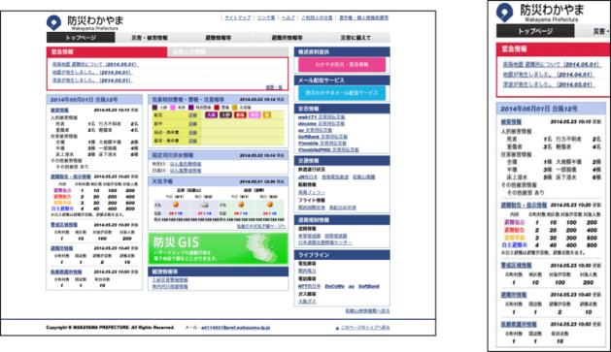
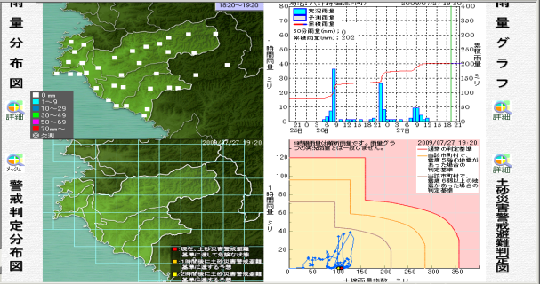
防災気象情報や避難の情報の取得②
ホームページ等を用いて詳細な情報を確認します。
１ 気象庁ホームページ
気象情報、気象警報、高解像度降水ナウ
キャストや降水短時間予報等の詳細な情報
を確認する。
２ 防災わかやま
被害情報、避難勧告等発令情報、避難
所開設情報などをお知らせします。
防災ＧＩＳでは水位や雨量、通行規制
などの情報地図上に表示し、提供します。
３ 砂防課ホームページ
土砂災害警戒情報や土砂災害警戒避難
判定図、雨量計のデータが確認できます。
Notes:
気象庁や県などのホームページでも、気象情報や水位情報、避難勧告等の発令情報などの詳細な情報が確認できます。

Slide 22
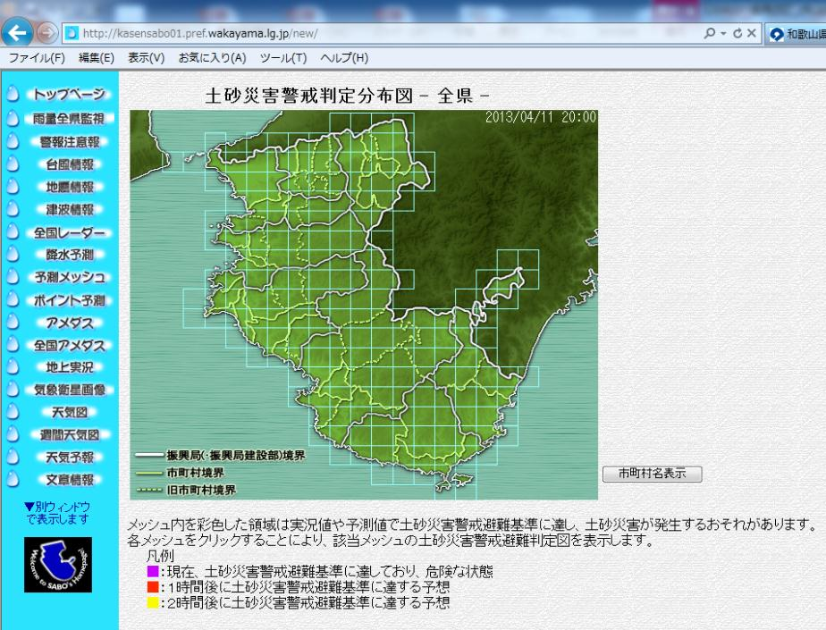
土砂災害の危険を知らせる情報
■：現在、土砂災害警戒避難基準に達しており、危険な状態
■：1時間後に土砂災害警戒避難基準に達する予想
■：2時間後に土砂災害警戒避難基準に達する予想
メッシュ内を彩色した領域は実況値
や予測値で土砂災害警戒避難基準に
達し、大規模な土砂災害が発生する
おそれがあります。
この図の任意のメッシュをクリックすると、当該メッシュにおける現在から3時間先までの雨量に基づく土砂災害警戒避難判定図を確認することができます。
Notes:
こちらは、砂防課のホームページです。
この表は、メッシュごとに土砂災害発表基準に達するかどうかの予想を示しています。
紫は基準を超過、赤は一時間後に基準に達することを示しており、面的な情報として扱えます。

Slide 23
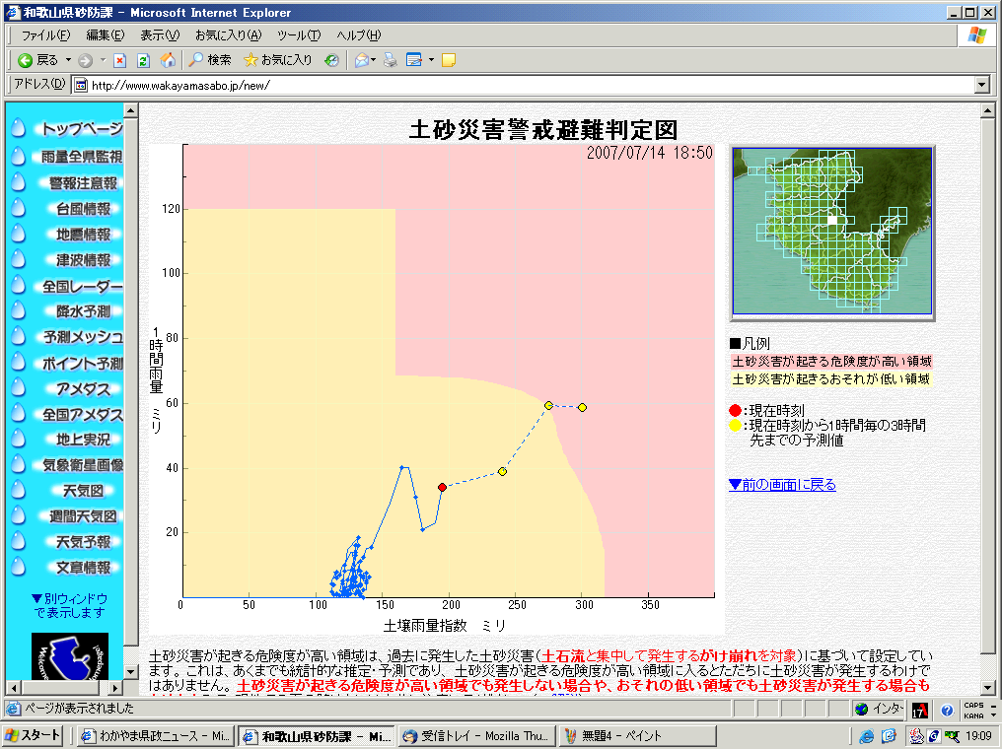
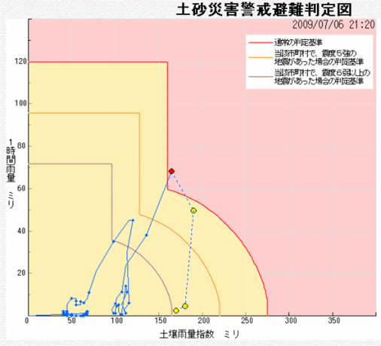
土砂災害警戒避難判定図の確認
土砂災害が起こる危険性が高い領域
過去の降雨と土砂災害発生状況の履歴から設定した土砂災害警戒避難基準線(CL)。
この線に達すると過去に土砂災害が発生した降雨状況と同じになり、土砂災害の危険性が高い状況になります。
土砂災害が起こる
おそれが低い領域
現時点
一時間後
時間の変化とともに現在までに降った雨と降雨予測データを計算・プロットし、予め定めたレベルに達したかどうかを判断します。
発生の緊急度を視覚的に把握することができます。
二時間後
降った雨が土壌中にたまっている状態を示す指数。
Notes:
先ほどのメッシュをクリックしますと、このような画面に移ります。
各地点ごとに、現時点と今後の予測を詳細に示しています。
２時間後の予想が、土砂災害が起こる可能性が高いと予想される場合に、土砂災害警戒情報が発表されます。

